Slide 1
КАЗАНСКИЙ НАЦИОНАЛЬНЫЙ ИССЛЕДОВАТЕЛЬСКИЙ
ТЕХНОЛОГИЧЕСКИЙ УНИВЕРСИТЕТ

Slide 2
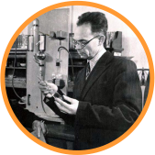
История
2010
Казанский национальный
исследовательский технологический университет (КНИТУ)
1992
Казанский государственный технологический университет (КГТУ)
1930
Казанский химико-технологический институт (КХТИ)
1919
Казанский политехнический институт
1890
Казанское соединённое промышленное училище

Slide 3
Структура
Инженерный химико-технологический институт
Институт химического и нефтяного машиностроения
Институт управления инновациями
Институт нефти, химии и нанотехнологий
Институт полимеров
Институт пищевых производств и биотехнологии
Институт технологий легкой промышленности, моды и дизайна
Институт управления, автоматизации и информационных технологий
Институт военного обучения
Казанский НИИ каучуков специального назначения
«Спецкаучук»
Проектный институт
«Союзхимпромпроект»
Лицей-интернат для одаренных детей
с углубленным изучением химии
Институт дополнительного профессионального образования
Институт развития непрерывного образования
Нижнекамский химико- технологический институт
Бугульминский филиал
(Республика Татарстан)
Филиал в г.Канте
(Кыргызстан)

Slide 4
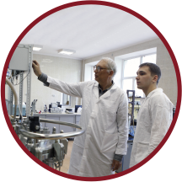
1111 кандидатов наук
КНИТУ сегодня
около
24 500
студентов и аспирантов
318
докторов наук

Slide 5
Образовательные траектории
63
20
35
48
направления бакалавриата
9
30
19
направленностей докторантуры
специальностей ВО
специальностей СПО
направлений магистратуры
профессий НПО
направленностей аспирантуры
₁₄₆ программ ДПО

Slide 6
Имущественный комплекс
178
7
зданий
и сооружений
общежитий
250 000
2590
кв.м.
общая площадь
мест

Slide 7
Развитие имущественного комплекса
в 2014-16 гг.
Казанский колледж пищевых технологий
(земля 18410 м², здания 7030,7 м²)
Объекты, ранее закрепленные за ГАОУ СПО «Казанский техникум наземного
и подземного электрического транспорта»
(земля 12471 м², здания 2891,6 м²)
Объекты, ранее закрепленные за ГАПОУ «Казанский автотранспортный техникум
им. А.П. Обыденного»
(земля 4191 м², здания 1693 м²)
Площади реорганизованного Нижнекамского института информационных технологий и телекоммуникаций филиала КНИТУ им. А.Н. Туполева
(помещение 5101,1 м²)

Slide 8
Приём абитуриентов
КЦП на направления ВО
Общий приём
(с учётом в/б)
4616
4366
7872
7680
3600
6195
6019
6346
3536
5879
3269
3139
2011
2012
2013
2014
2015
2016
2011
2012
2013
2014
2015
2016

Slide 9
Динамика развития магистратуры
Контингент
КЦП
4810
2101
2005
3476
1738
1957
886
955
986
1551
813
1122
2011
2012
2013
2014
2015
2016
2011/12 2012/13 2013/14 2014/15 2015/16 2016/17

Slide 10
Динамика развития СПО
КЦП
Контингент
1639
1676
1753
1544
383
1361
365
350
2014
2015
2016
2012/13 2013/14
2014/15
2015/16
2016/17

Slide 11
Целевой приём
1162
1163
966
979
891
786
823
570
551
550
464
420
387
347
289
287
321
120
2011
2012
2013 2014 2015
Количество действующих договоров Количество поступивших заявок Число принятых абитуриентов
2016

Slide 12
Интеграция образования, науки и производства
25
ОАО «Красноармейский научно-исследовательский институт механизации»
ОАО «Всероссийский научно-исследовательский институт по переработке нефти»
ОАО «Чебоксарское производственное объединение им. В.И. Чапаева»
Бугульминский механический завод ОАО «Татнефть» им. В.Д. Шашина
ОАО «Федеральный научно-производственный центр
«Научно-исследовательский институт прикладной химии»
ОАО «Муромский приборостроительный завод»
ПАО «Нижнекамскнефтехим»
ОАО «Вакууммаш»
ФКП «Авангард»
ООО «Сэт иле»
ЗАО «Ласкрафт»
ФКП «Завод им. Я.М. Свердлова»
ЗАО «Техстрой»
ООО «ХТК»
ОАО «Химград»
ЗАО «КВАРТ»
ООО ИВЦ «Инжехим»
ЗАО «КВАРТ»
ОАО «НЕФАЗ»
ООО «Газпром трансгаз Казань»
ОАО «Татспиртпром»
ООО «Мелита»
базовых кафедр на предприятиях
КНИТУ

Slide 13
Партнёры

Slide 14
Взаимодействие с промышленными партнёрами в области образования
ПАО «СИБУР Холдинг»
соглашение о разработке и реализации инновационных образовательных программ подготовки специалистов различного уровня для предприятий и R&D-центров холдинга
оплачиваемая предприятием практика студентов в R&D-центрах холдинга (Томск, Тольятти, Воронеж)
две специализированные магистерские программы по современным технологиям органического синтеза и производства полимеров
ОАО «Казанский завод СК»
дополнительный блок дисциплин (объемом не менее 30 % от основного), разработанный по заказу предприятия
специализированная практика и тематика дипломного проектирования
ежегодный конкурсный отбор 25 студентов третьего курса для дальнейшего обучения по индивидуальной программе

Slide 15
Взаимодействие с промышленными партнёрами в области образования
ПАО «Лукойл»
филиал кафедры ХТПНГ на ОАО «Лукойл-НижегородНИИнефтепроект»
целевые узкопрофильные образовательные программы для работников предприятия
сетевое взаимодействие в рамках магистерской программы «Проектирование технологий комплексного освоения ресурсов углеводородного сырья»
ПАО «Казаньоргсинтез»
филиал кафедры ТООНС
магистерские программы
«Проектирование инновационных технологий нефтехимического синтеза», «Инженерия бережливых производств продуктов органического и нефтехимического синтеза» с использованием в учебном процессе современных 4D-технологий мирового уровня AVEVA, CADWorx Professional, UniSim,
Autodesk
практика по всем ООП

Slide 16
Исследования для промышленности
для ПАО «Нижнекамскнефтехим»
Разработка новых товарных видов полимерной продукции и технологии повышения эффективности производства мономеров
Усовершенствование стадии эпоксидирования пропилена гидропероксидом этилбензола за счет использования новых гомогенных каталитических систем на основе молибдена и соединений молибдена
для ПАО «Газпром»
Разработка устройства для эффективного снятия заводской изоляции с локальных участков газопроводов
Создание временных герметизирующих устройств из современных материалов для газопровода Ду-300 мм и менее при производстве огневых работ
Создание мобильной компрессорной установки для перекачки газа

Slide 17
КНИТУ - опорный вуз ПАО «ГАЗПРОМ»
2
Направления подготовки бакалавров и магистров:
Химическая технология
Нефтегазовое дело
Технологические машины и оборудование
Ядерная энергетика и теплофизика
Холодильная, криогенная техника и системы жизнеобеспечения
лаборатории
по разработке газохимических технологий производства сырья для полимеров
Программы подготовки магистров:
Газохимические технологии производства сырья для полимеров
Компрессорные установки и газоперекачивающие агрегаты для добычи, транспортировки, переработки газа и нефти
Техника и технология транспортирования и сжижения природного газа
Социальное администрирование на предприятиях нефтехимического профиля
Антикоррозионная защита газопроводов
Проектирование технологических комплексов и оборудования газовой промышленности
Инвестиции:
2013 г.
2014 г.
2015 г.
2016-18 гг.
17,5 млн руб.
18,8 млн руб.
48,3 млн руб.
более 100 млн руб.

Slide 18
Объем доходов от НИОКР (млн руб.)
1 694,1
_{1 482,7} 1 560,8
1 347,9
1 147
994,6
821
2009
2010
2011
2012
2013
2014
2015

Slide 19
1,694
Научно-исследовательская деятельность
18,32
198,76
(30 % Минпромторг РФ)
46,75
2,8
млрд руб.
объём НИОКР в 2015 г.
млн. руб.
1427,5
Министерства РФ Российские фонды Финансирование РТ Хоздоговоры
Другие российские источники

Slide 20
Инжиниринговый центр в области химических технологий «Сhemiсal Engineering»
создан в рамках совместного проекта Минобрнауки и Минпромторга России в соответствии с распоряжением Правительства РФ от 23 июля 2013 г. № 1300-р
Основные инжиниринговые работы и услуги
Предпроектные НИОКР
Создание опытных образцов, выпуск опытных партий
Защита и коммерциализация интеллектуальной собственности
Разработка рабочей конструкторской и проектно-сметной документации, авторский надзор
Разработка технологических регламентов на проектирование
Переподготовка персонала

Slide 21
Инжиниринговый центр в области химии и технологии энергонасыщенных материалов «Спецхимия»
Основные задачи:
Разработка новых технологий и высокоэффективных аппаратов производства энергонасыщенных материалов и кислот (регенерация)
Разработка катализаторов и процессов глубокой переработки тяжелого нефтяного сырья, природного и попутного газа в высококачественные углеродные продукты
Инжиниринговые услуги по внедрению высокоинтенсивных процессов абсорбции и каталитической очистки отходящих газов спецпроизводств
Разработка крупнотоннажных энергоресурсосберегающих технологий переработки фосфатных руд
Решение экологических проблем с отходами спецпроизводств
Интенсификация физико-химических и каталитических процессов производства мономеров и каучуков

Slide 22
Единый укрупнённый центр технологических компетенций и передачи знаний КНИТУ в Нижнекамске
5100м²
площадь Нижнекамского инжинирингового центра
Структура ИЦ:
филиал ПИ «Союзхимпромпроект»
сертификационная лаборатория по полимерам и композитам
центр трансфера технологий
парк технологического оборудования
Разработана и согласована стратегия развития центра

Slide 23
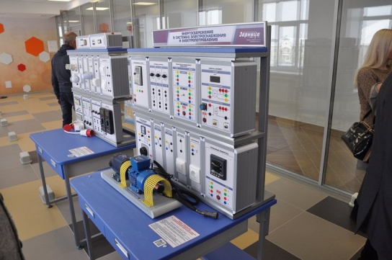
Единый укрупнённый центр технологических компетенций и передачи знаний КНИТУ в Нижнекамске
Детский технопарк «Кванториум»
42 млн руб. – из федерального и республиканского
бюджетов
30 млн руб. – Группа компаний «ТАИФ»
и ПАО «Татнефть»
15 млн руб. – КНИТУ
В Нижнекамском «Кванториуме» для учащихся предусмотрено развитие нескольких направлений:
«Нано-квантум»
«Промышленный дизайн»
«IT-квантум»
«Нейро-квантум»
«Гео-квантум»
«Энерджи-квантум»
«Робо-квантум»

Slide 24
Проектный институт «Союзхимпромпроект»
1,244
.
млрд руб. - доходы за 2015 г.
Наиболее крупные проекты:
Заказчик | Виды работ | Доход, млн руб.
ПАО «Гипротюменнефтегаз» | Реконструкция газопровода Можга-Елабуга | 40,6
ПАО «Нижнекамскнефтехим» | Техническое перевооружение отдельных участков производства СКИ и другие виды работ | 68,5
 | Рабочая документация по первому этапу технического перевооружения узла разложения пирановой фракции и другие инженерные работы | 37,7
АО «КЗСК-Силикон» | Комплекс инженерных услуг по расчету, подбору и поставке оборудования для производства технологических газов; по выбору оптимальной схемы холодоснабжения, подбору и поставке оборудования для холодильной станции энергоблока и др. | 731,4

Slide 25
Проектирование промышленных объектов для ПАО «Нижнекамскнефтехим»
Производство полипропилена
мощность 230000 тонн в год
стоимость 5,5 млрд руб.
ввод в эксплуатацию - 2007 г.
базовая технология "Bazzel", Швейцария
Производство полиэтилена
мощность 230000 тонн в год
стоимость 5,5 млрд руб.
ввод в эксплуатацию - 2009 г.
базовая технология "Bazzel", Швейцария
Производство АБС-пластиков
мощность 64000 тонн в год
стоимость 4,4 млрд руб.
ввод в эксплуатацию - 2012 г.
базовая технология "Polimeri Europa", Италия

Slide 26
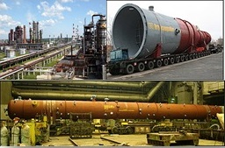
Проектирование промышленных объектов
для ОАО «Воронежсинтезкаучук»
Производство бутадиен-стирольных термоэластопластов
мощность 50 тыс. тонн в год
стоимость проекта 3,8 млрд руб.
ввод в эксплуатацию - 2013 г.
базовая технология «TSRC Corporation», Тайвань
для ОАО «Казанский маслоэкстракционный завод»
Маслоэкстракционный завод по переработке семян масличных культур
мощность: рапс - 1200 тонн в сутки, подсолнечник - 1000 тонн в сутки
стоимость проекта 1,4 млрд руб.
ввод в эксплуатацию - 2009 г.
базовая технология «Еuropa Сrown ltd.», Великобритания
для АО «ТАНЕКО», г. Нижнекамск
Комплекс нефтеперерабатывающих и нефтехимических заводов
7 млн тонн (100% высокосернистой нефти)
с дальнейшим развитием нефтехимического кластера 14 млн тонн в год

Slide 27
Проектирование промышленных объектов
для ОАО «ТАИФ-НК», г. Нижнекамск
Производство компонентов высокооктановых бензинов
мощность: метилтретбутиловый эфир 25 тыс. тонн в год, тетраметиловый эфир 153 тыс. тонн в год
стоимость проекта 2 млрд руб.
ввод в эксплуатацию - 2009 г.
базовая технология ООО «Еврохим-СПб-Трейдинг»
для ЗАО «Данафлекс», г. Казань
Комплекс производства гибких упаковочных материалов
мощность 30 тыс. тонн в год
ввод в эксплуатацию - 2010 г.
для ООО «Нижнекамский завод цельнометаллокордных шин»
Группы «Татнефть»
мощность 1200 тыс. шт. в год
стоимость:15,4 млрд руб.
ввод в эксплуатацию - 2010 г.
базовая технология "Continental", Германия

Slide 28
Проектирование гражданских объектов
Ледовый дворец, г. Нижнекамск
Ж/д вокзал, г. Буинск
Поликлиника, г. Альметьевск
«Иннополис» - наукоград
Храм Сергия Радонежского, г. Казань

Slide 29
Проекты в рамках Постановления Правительства РФ № 218
ООО «Булгар синтез»
Производство перспективных охлаждающих жидкостей нового поколения на базе отечественных ингибирующих присадок
ООО «ПТО «Медтехника»
Освоение производства медицинских инструментов повышенной биосовместимости, включая имплантаты, на основе новых наноструктурированных материалов
ООО «НПП «Тасма»
Создание высокотехнологичного производства многослойных барьерных пленочных материалов методом соэкструзии
ОАО «Вакууммаш»
Создание высокотехнологичного производства безмаслянных спиральных вакуумных насосов для индустрии наносистем и наноматериалов
ООО «Телекор-энергетика»
Разработка технологического комплекса глубокой переработки нефти и нефтепродуктов на основе технологии радиационно- волнового крекинга (РВК)

Slide 30
Патентно-лицензионная деятельность
30
26
22
21
13
11
9
10
6
7
4 4
4
4
3
2
2
1
2011
2012
2013 2014
Изобретения Полезные модели
Промышленные образцы
2015
2016

Slide 31
Публикационная активность
3365
2906
2759
2582
2066
2028
149
206
223
227
321
319
2011
2012
2013
2014
2015
2016
Всего статей
Статьи, индексируемые WoS/Scopus

Slide 32
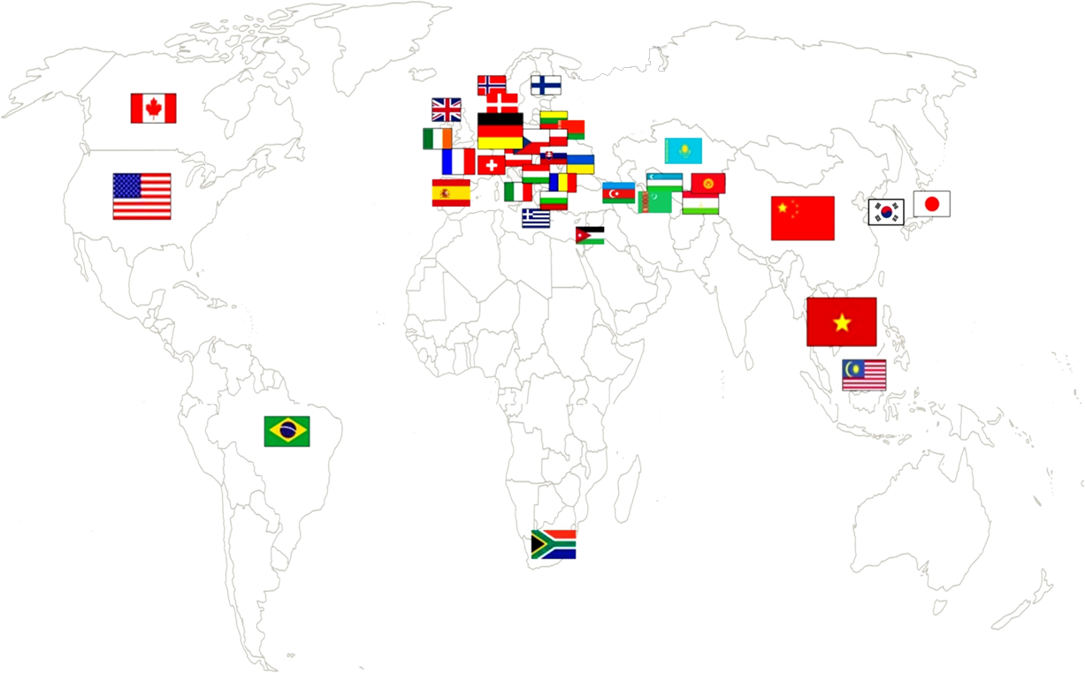
Международное партнёрство
КНИТУ сотрудничает с 136 организациями из 37 стран мира

Slide 33
Партнёры: Европа

Slide 34
Партнёры: США и Канада

Slide 35
Партнёры: Азия
КНИТУ имеет собственное представительство во Вьетнаме на базе Индустриального университета Вьетчи
КНИТУ – один из первых вузов России, заключивших договор с Китайской академией наук

Slide 36
YOKOGAWA, Japan
27
Открытие в КНИТУ учебной лаборатории «Автоматизация и системы управления технологическими процессами»
млн руб.
объем инвестиций
15
Открытие в Нижнекамском филиале КНИТУ комплексной лаборатории
«Исследование систем управления тепломассообменными процессами»
млн руб.
объем инвестиций

Slide 37
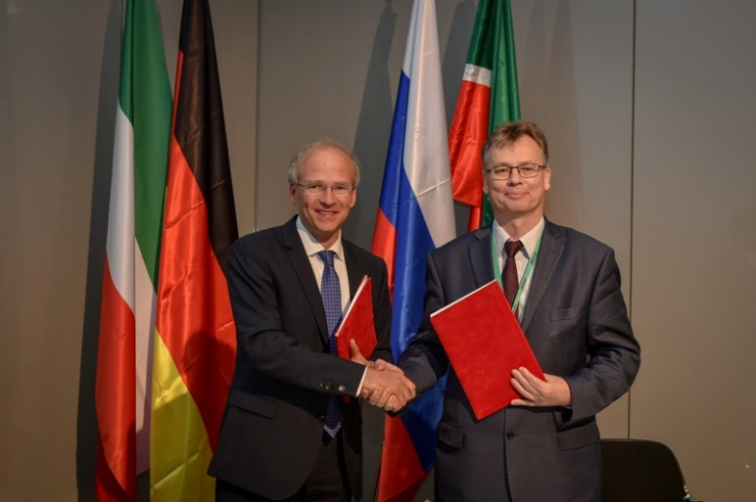
Сотрудничество с компанией Brabender GmbH & Co. KG, Germany
Подписание договора о сотрудничестве в рамках 19 Международной выставки пластмасс и каучука K-Messe (Дюссельдорф, Германия)
Создание совместного научно-учебно-производственного центра по переработке эластомеров на базе КНИТУ

Slide 38
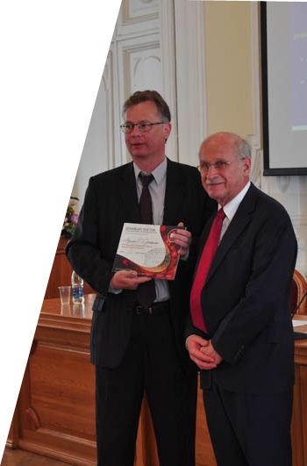
Сотрудничество с American Institute of Chemical Engineers, USA
Членство в AIChE (2013 г.) - вхождение в элитный круг инженеров-химиков со всего мира
Российско-американская научная школа-конференция «Моделирование и оптимизация химико-технологических процессов» ARChESS-2016 (РАШХИ), КНИТУ
(май 2016 года)

Slide 39
HONEYWELL , USA
Совместная подготовка высококвалифицированных кадров в области нефтяной и газовой промышленности с использованием в учебном процессе 4D-технологий
Предоставление на безвозмездной основе лицензии программного обеспечения на 200 рабочих мест для моделирования технологических процессов UniSim в учебном процессе
Конкурсный отбор и гарантированное трудоустройство до 10 выпускников специалитета и магистратуры

Slide 40
Приём иностранных граждан
В 2016 году в КНИТУ обучались студенты из 59 стран мира
Общее число иностранных студентов
Структура приёма иностранных граждан
1767
1826
530
1312
425
352
1066
1002
880
860
700
684
215
514
105
75
44₁₄
65
33 32
23 39 4744
2011/12
2012/13 2013/14
2014/15
2015/16
2011/12
2012/13 2013/14 2014/15 2015/16
Всего
На в/б основе
Из стран СНГ
Из стран дальнего зарубежья По международным договорам

Slide 41
Международные образовательные проекты
Программы двойных дипломов бакалавриата с Университетом прикладных наук г. Мерзебурга (Германия)
«Информационные системы и технологии»
«Технология и переработка полимеров»
Магистерская программа включенного обучения с Университетом Яна Евангелиста Пуркине (Чехия)
«Экобиотехнология»
Магистерская программа включенного обучения с Университетом химической технологии и металлургии (София, Болгария)
«Инженерия бережливых производств продуктов органического и нефтехимического синтеза»

Slide 42
Международные образовательные проекты
Образовательные программы подготовки магистров (включенное обучение) по направлению «Химическая
технология». Вузы партнеры: Университет им. Аристотеля
(Греция), Датский технический университет (Дания), Ляонинский нефтехимический технологический университет (КНР)
«Проектирование инновационных технологий нефтехимического синтеза»;
«Химия и технология продуктов основного органического синтеза»;
«Химия и технология тонкого органического синтеза»;
«Управление жизненным циклом нефтехимического предприятия»;
«Сложные системы нефтехимического инжиниринга»;
«Современные каталитические технологии в нефтехимии и нефтепереработке»

Slide 43
Участие в грантовой
программе Правительства РТ «Алгарыш»
Научные стажировки
323
грантополучателя за 10 лет
(ППС, аспиранты, студенты)
Привлечение российских и зарубежных профессоров к реализации ОПОП КНИТУ
Обучение в магистратуре
Суммы грантов:
2015 г.
2016 г.
10,5 млн руб.
Совместные стипендиальные программы с Германской службой академических обменов (DAAD) и Посольством Франции в России
13,4 млн руб.

Slide 44
Институт дополнительного профессионального образования
имеет статус Межотраслевого регионального центра профессиональной переподготовки и повышения квалификации руководителей и специалистов Республики Татарстан
5 2
146
программ ДПО, профессиональной переподготовки и повышения квалификации
высших школ
образовательных центра
более
аккредитован Международным обществом по инженерному образованию (IGIP)
3500
слушателей ежегодно

Slide 45
Лицей-интернат для одарённых детей с углубленным изучением химии
На базе лицея открыты ГАЗПРОМ-классы:
ОАО «Газпром трансгаз Казань»
ОАО «Газпром трансгаз Нижний Новгород»
более
20
160 80%
побед ежегодно
на региональных и всероссийских научных конкурсах и олимпиадах
обучающихся
выпускников в 2016 г. поступили
в КНИТУ
КАЖДЫЙ ТРЕТИЙ
выпускник 2016 г.
МЕДАЛИСТ

Slide 46
Взаимодействие со школами
КНИТУ - уполномоченный вуз ПАО «ГАЗПРОМ» для проведения межрегиональной олимпиады школьников по химии в 2016/17 гг.
30000
школьников
ежегодно принимают участие в десятках профориентационных проектов КНИТУ
380 195
школ-партнёров
из 10 регионов России
университетских профильных классов

Slide 47
Летняя школа «Орбиталь»
им. академика П.А. Кирпичникова
в 2016 г.
45
1
более
3000
лет
академик РАН
и более
юных гениев химии –
участники школы «Орбиталь»
¹⁰⁰
докторов и кандидатов
наук - выпускники
«Орбитали»

Slide 48
Профориентационная работа
Университетские профильные классы
Телеигра-олимпиада
«Химический БУМ»
Республиканский конкурс молодежных инновационных проектов «Татарстан – территория будущего»
Многопрофильная Поволжская межрегиональная олимпиада
«Будущее большой химии»
Профессорские школы
Профильная школа юных химиков «Орбиталь»
Конкурсы «Нобелевские надежды КНИТУ», «Наука без границ», «Вперед - в прошлое»
«Неделя химии в школе» в городах и районах Республики Татарстан
Отраслевая олимпиада школьников ПАО «Газпром»

Slide 49
Студенческая жизнь
Союз студентов и аспирантов
Культурно-досуговая студия
Отряд социальных волонтеров
«Алхимики добра»
Координационный совет обучающихся
Студенческая газета
«КНИТУ/LIVE»
Поисковый отряд «Химик»
Студенческий клуб
Движение студенческого черлидинга
Спортивный клуб

Slide 50
ПОБЕДА ССА КНИТУ
Студенческая жизнь
номинация «Лучший орган студенческого самоуправления»
Всероссийский конкурс «Студенческий актив - 2016»

Slide 51
Казанский национальный исследовательский технологический университет
oﬃce@kstu.ru
приемная комиссия: +7 (843) 236-78-33
справочная вуза: +7 (843) 231-42-00
WWW.KNITU.RU

